Slide 1
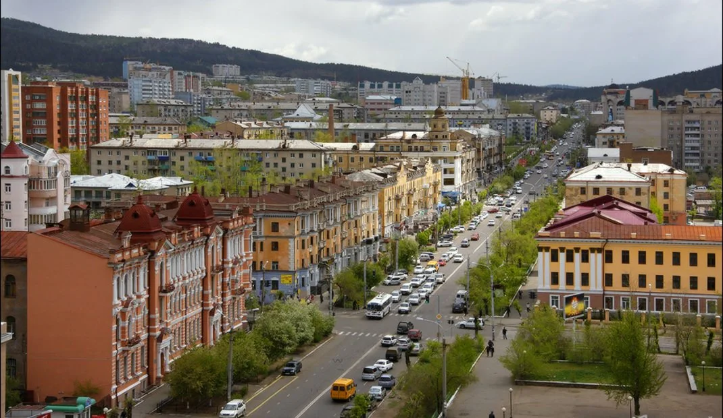
ОРВ в Забайкальском крае:
эффективное регулирование и взаимодействие с бизнесом

Slide 2
Цель ОРВ – принятие эффективного, взвешенного и обоснованного решения в открытом диалоге с предпринимательским сообществом, улучшение делового климата
Эффективность ОРВ – один из показателей Национального Рейтинга состояния инвестиционного климата в субъектах РФ

Slide 3
ОЦЕНКА РЕГУЛИРУЮЩЕГО ВОЗДЕЙСТВИЯ ПРОЕКТОВ И ЭКСПЕРТИЗА РЕГИОНАЛЬНЫХ НПА
ПОЛОЖИТЕЛЬНАЯ ПРАКТИКА 2020-2021 г
Устранены избыточные требования к складским помещениям
Отклонен проект о 5 кратном увеличении штрафов для перевозчиков
Исключены необоснованные требования,обеспечены разумные сроки исполнения обязательств в сфере перевозок
Изменение приказа о нормативах накопления ТКО - новые нормативы и дифференцированный подход к их установлению для снижения расходов бизнеса
Устранены избыточные обязательства в проектах о субсидировании сельскохозяйственных товаропроизводителей
2020 год - 26 публичных консультаций с бизнесом, 10 со 88 проектов оценены, 79 заключений.
Ряд проектов в 2020 из-за пандемии не прошли ОРВ(сроки).
Задачи на 2021 год:
Совершенствование регионального законодательства по ОРВ- введение особого порядка оценки определенных актов
Региональный портал по ОРВ
100% ОРВ муниципальных актов, затрагивающих предпринимателей
2021 год - 17 публичных консультаций с бизнесом, 47 проектов на оценку, 38 заключений
3

Slide 4
ОРВ в Забайкальском крае:
принципы и механизмы
Настройка механизмов под цель ОРВ | Публичность | Взаимодействие с МСП | Адресность | Многоуров-невость
Учет выводов заключений об ОРВ Согласительные процедуры Фиксация протоколом внесения изменений по итогам согласительных процедур Сроки и формы документов Мониторинг корректировки проектов НПА Рейтинг ОРВ в ОМСУ | Прозрачность внесения изменений в НПА – https://75.ru/dokumenty/ О проведении публичных консультаций на сайте в сети https://minek.75 Об ОРВ в соцсетях и мессенджерах В перспективе -портал по ОРВ | Сотрудничество с бизнес-омбудсменом Соглашения с объединениями предпринимателей Участие СМП в формировании планов экспертизы и мониторинга действующих НПА Сформированы реестры субъектов МСП по сферам регулирования: перевозки, рынок алкоголя, охота, лесопользование, строительство, сельское хозяйство | Информирование о публичных консультациях (с учетом специфики акта) на электронные адреса Приглашение МСП (по сферам) на согласительные комиссии Вовлеченность бизнеса в формирование регулирования | ОРВ федеральных инициатив ОРВ актов РОИВ ОРВ актов ОМСУ

Slide 5
Важное в ОРВ
Внешность обманчива..
Проект акта может содержать положения, вводящие избыточные обязанности.. даже тот, что их содержать не должен..
Идентификация проблемы и необходимость ее решения. Неточное понимание проблемы может привести к принятию неправильного решения, к излишней зарегулированности..
Выбор наиболее эффективного варианта решения проблемы
Услышать участников и обсудить варианты решений
Рассчитать выгоды и издержки , спрогнозировать и оценить эффект
Оценить воздействие регулирования на деловой климат и инвестиционную привлекательность территории
Отрицательное заключение не означает автоматическую отмену проекта, но направляет автора на поиск альтернативных решений!

Slide 6
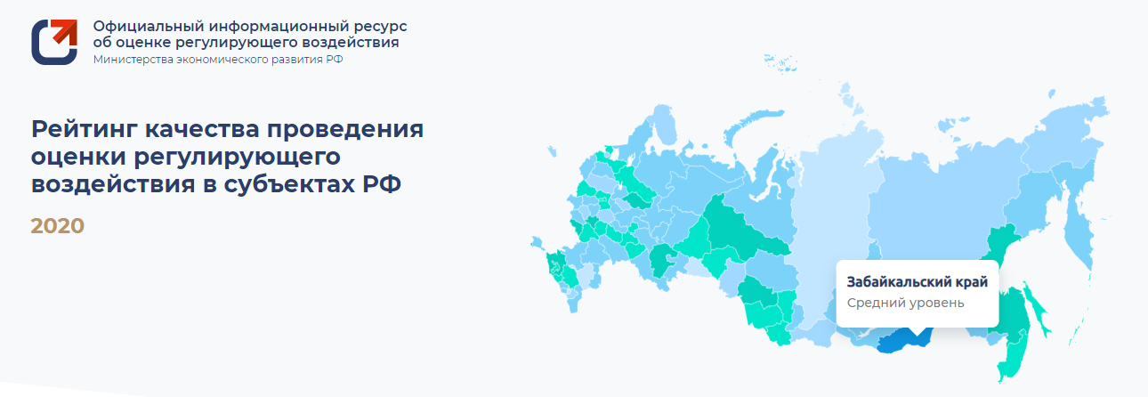
Федеральный рейтинг ОРВ в регионах
2018,2019 – хороший уровень, с 2020 года новая методика рейтинга субъектов РФ
+ 10 баллов Блок ОРВ в ОМСУ: критерии оценки отражены в рейтинге ОМСУ по развитию ОРВ

Slide 7
Рейтинг ОРВ в ОМСУ
КРИТЕРИИ
Утверждена нормативно правовая база по ОРВ
Утверждены типовые формы документов по ОРВ
Наличие раздела по ОРВ на официальном сайте МО
Материалы по ОРВ размещены на официальном сайте МО
Наличие заключений об ОРВ, уведомлений о ПК, отчетов о ПК на официальном сайте МО
Утвержден Порядок проведения экспертизы действующих МНПА.
Наличие заключений об экспертизе действующих НПА
План проведения экспертизы на текущий год утвержден и размещен в публичном доступе в сети Интернет на сайте МО
Создан координационный орган (совет), в полномочия которого входит рассмотрение вопросов в сфере ОРВ и экспертизы
Наличие заключенных соглашений с бизнес-сообществом по взаимодействию при ОРВ
Лидеры рейтинга:
1.ГО «Город Чита»
2.МР Борзинский
3.МР Забайкальский
4.ГО «Город Петровск-Забайкальский», МР: Карымский , Хилокский, Шилкинский
5. МР: Нерчинский, Чернышевский

Slide 8
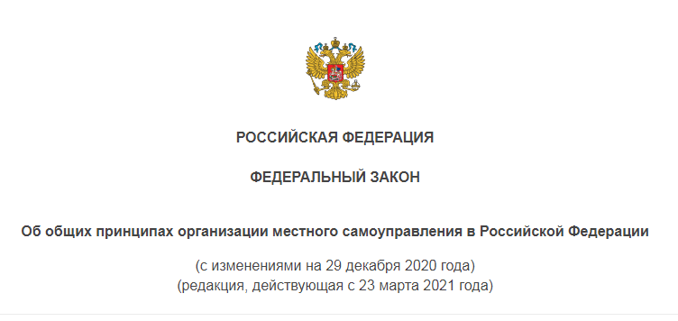
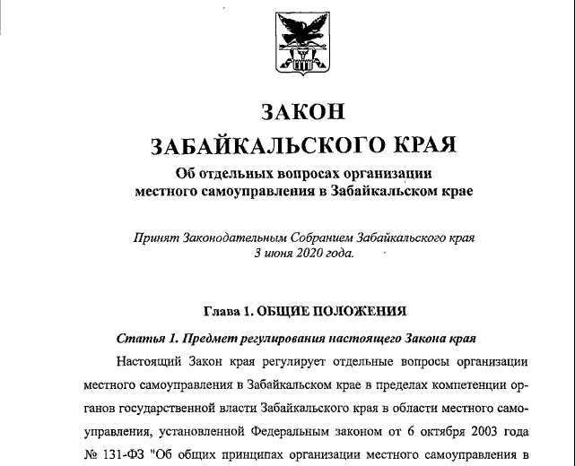
Нормативное регулирование ОРВ в ОМСУ
Федеральный закон № 131-ФЗ ст.46
Закон Забайкальского края № 1826-ЗЗК, ст.40: ..все ГО, МО и МР и ГО обязаны проводить ОРВ проектов МНПА, касающиеся СПД..
Муниципальные акты об утверждении Порядков проведения ОРВ
Порядки по ОРВ приняты в 33 МО
Не утверждены Порядки по ОРВ:
МР Нерчинско-Заводский,
ГО ЗАТО п. Горный
Методика оценки стандартных издержек и иной экономической деятельности, возникающих в связи с исполнением требований регулирования, утвержденная приказом Минэкономразвития России от 22.09.2015 № 669
Распоряжение Минэкономразвития края от 03.02.2017 г № 4-р О методических рекомендациях по организации и проведению ОРВ в ОМСУ
Нет докладов по ОРВ
от 1 ГО,2 МО, 2 МР
100 ЗОРВ за 2020 год
по всем ГО,МР,МО
Соглашения по ОРВ с бизнесом – 45% ОМСУ (16 из 35)
Калькулятор стандартных издержек субъектов предпринимательской и иной
экономической деятельности, размещен на http://regulation.gov.ru/Dashboard

Slide 9
Эксперты по ОРВ
ЗРОО «Союз предпринимателей Забайкальского края»

Slide 10
Министерство экономического развития Забайкальского края
https://minek.75
672000 г.Чита
ул. Ленина, 63, каб.15
факс: (302-2) 40-17-91
приёмная: (302-2) 40-17-69
Игнатьева Ольга Владимировна-начальник отдела совершенствования государственного управления Минэкономразвития края (302-2) 40-17-61,
Норсонова Юлия Эдуардовна – главный специалист отдела совершенствования государственного управления (302-2)40-17-96.
E-mail: orv@economy.e-zab.ru
drond05@economy.e-zab.ru
Портал Забайкальского края https://75.ru/dokumenty/
http://orv.gov.ru/

